Slide 1
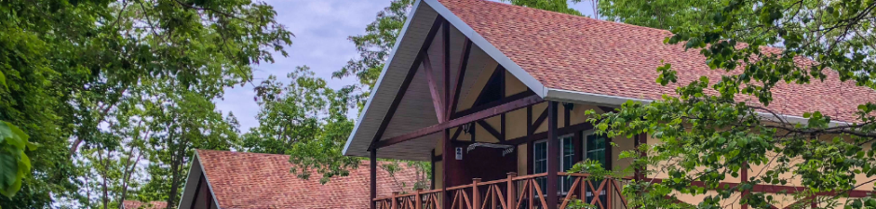
Изменения в ассортименте
ОДНОСЛОЙНАЯ ЧЕРЕПИЦА ТЕХНОНИКОЛЬ

Slide 2



4 серии однослойной черепицы
КЛАССИК
УЛЬТРА
ФИНСКАЯ
SBS-модифицированный битум
КОМФОРТ
Улучшенный (обогащенный кислородом) битум
SBS-модифицированный битум
Улучшенный (обогащенный кислородом) битум эконом сегмента
ОДНОСЛОЙНАЯ ЧЕРЕПИЦА

Slide 3
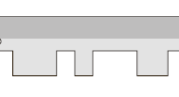
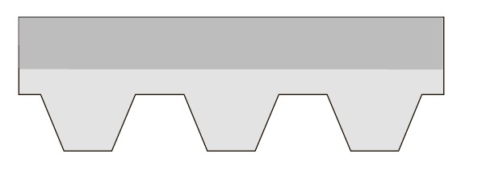

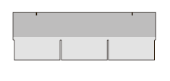
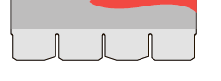
Изменение в ассортименте
УЛЬТРА |  | КОМФОРТ |  | КЛАССИК |  |  |  |  | ФИНСКАЯ
Фокстрот | Самба | Сальса | Болеро | Модерн | Танго | Фламенко | Кадриль | Румба | Соната | Аккорд
8 цветов | 3 цвета | 3 цвета | 3 цвета | 4 цвета | 4 цвета | 6 цветов | 6 цветов | 3 цвета | 4 цвета | 4 цвета
НОВИНКА
НОВИНКА
НОВИНКА
Все цвета под заказ
Все цвета под заказ
2 цвета под заказ (Рябина, Эвкалип)

Slide 4
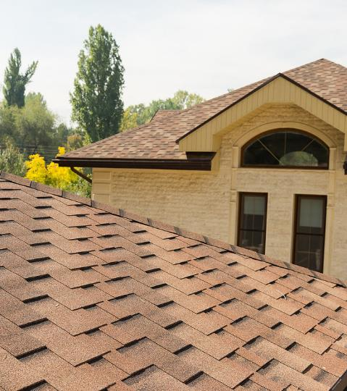




Серия «комфорт»
Эконом-серия однослойной гибкой черепицы на основе SBS-модифицированного битума, который обеспечивают высокие свойства покрытия в разных климатических условиях.
Гарантия производителя 30 лет.

Slide 5
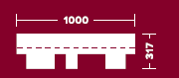

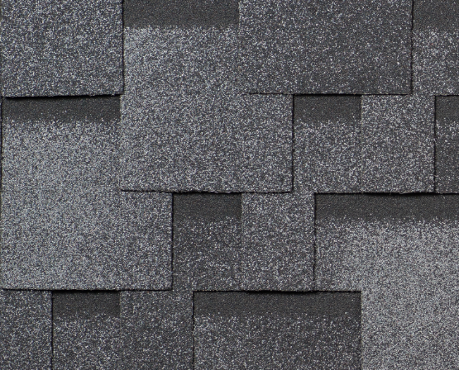

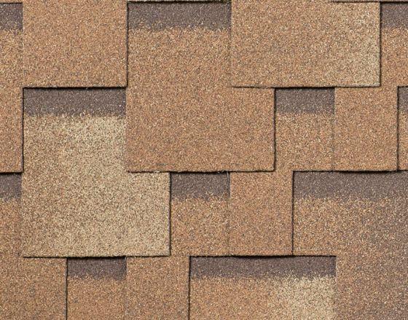
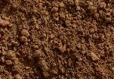
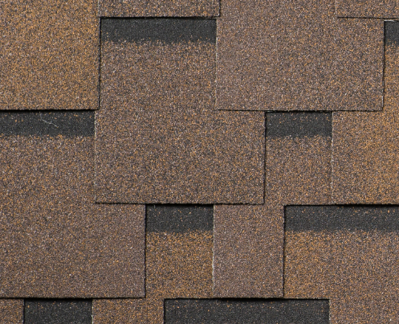
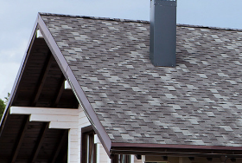
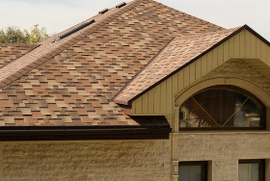
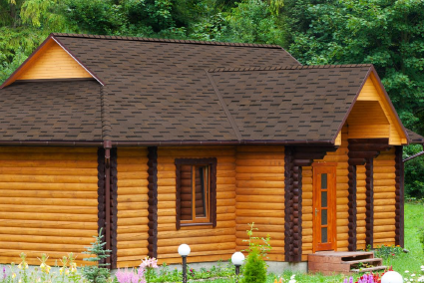
Коллекция «болеро»
Традиционная форма нарезки и спокойная природная палитра с эффектно проработанной тенью.
Галька
Песок
Граунд

Slide 6

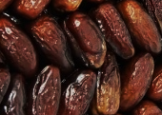
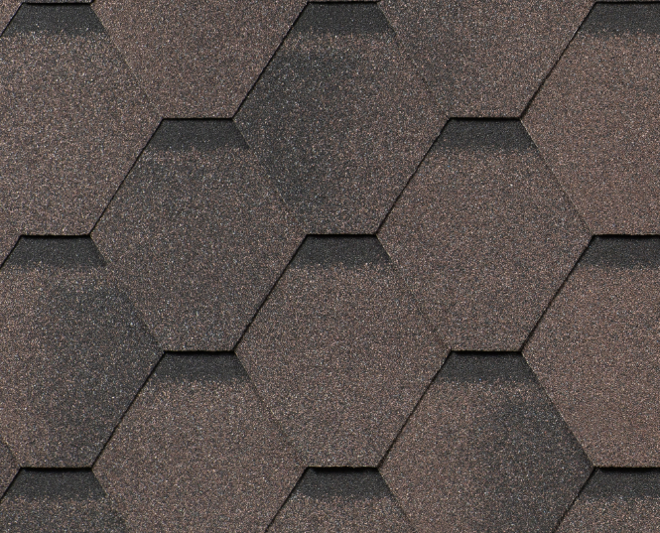
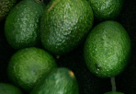


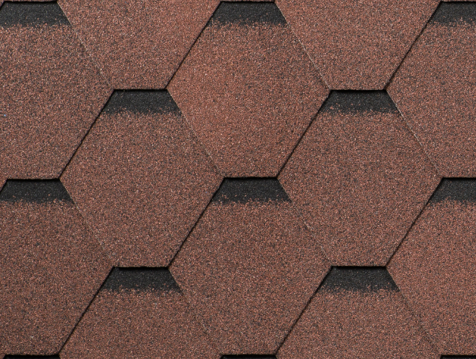
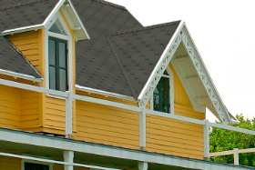
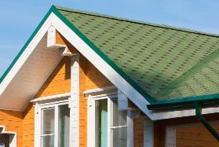
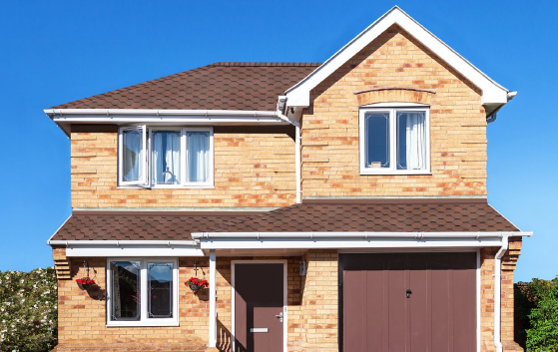
Коллекция «сальса»
Сочная палитра экзотических плодов с хорошо заметной тенью.
Финик
Авокадо
Личи

Slide 7


Технические характеристики и логистические параметры
Коллекция | Сальса | Болеро
Форма нарезки | «соната» | «аккорд»
Кол-во слоёв черепицы, шт | 1 | 1
Ширина, мм | 1000±3,0 | 1000±3,0
Высота, мм | 317±3,0 | 317±3,0
Толщина, мм | 2,8±0,2 | 2,8±0,3
Кол-во гонтов в упаковке, шт | 22 | 22
Вес 1 кв.м. кровельного покрытия, кг | 8,10 | 8,10
Кол-во кв. м. в упаковке, м. кв. | 3,00 | 3,00
Вес упаковки, кг | 24,30 | 24,30
Основа, стеклохолст, г/м2 | 110 | 110
Теплостойкость, °С, не ниже | 100 | 100
Потеря посыпки, г/образец, не более | 1,2 | 1,2
Кол-во упаковок на поддоне, шт | 42 | 42
Наименование параметра: | Сальса | Болеро
Размер пачки, (ширина х длина х высота), мм | 320 Х 1003 Х 62 | 320 Х 1003 Х 62
Вес упаковки, кг | 24,30 | 24,30
Кол-во упаковок на поддоне, шт. | 42 | 42
Размер поддона, мм | 1050 х 1050 | 1050 х 1050
Вес поддона (брутто), кг | 1046 | 1046

Slide 8
Таблица подбора коньково-карнзиной черепицы, ендовных ковров, металлических планок
 | ТЕХНОНИКОЛЬ Гибкая черепица, коньково-карнизная | ТЕХНОНИКОЛЬ Ендовный ковер | Металлические планки
 |  |  | Покрытие: полиэстер | Покрытие: пластизол
Коллекция САЛЬСА
Авокадо | Авокадо | Зеленый Темно-зеленый | Зеленый RAL 6005 | Зеленый RAL 6007
Личи | Личи | Красный коралл | Красный RAL 3005 | Красный RAL 3004
Финик | Финик | Коричневый | Коричневый RAL 8017 | Коричневый RAL 8014
Коллекция БОЛЕРО
Галька | Галька | Темно-серый | Серый RAL 7005 Темно-серый RAL 7024 | Серый RAL 7005
Песок | Песок | Кирпичный | Коричневый RAL 8017 | Коричневый RAL 8014
Граунд | Граунд | Коричневый | Коричневый RAL 8017 | Коричневый RAL 8014

Slide 9
Спасибо за внимание!
Подробнее о продукте на сайте www.shinglas.ru

